Slide 1
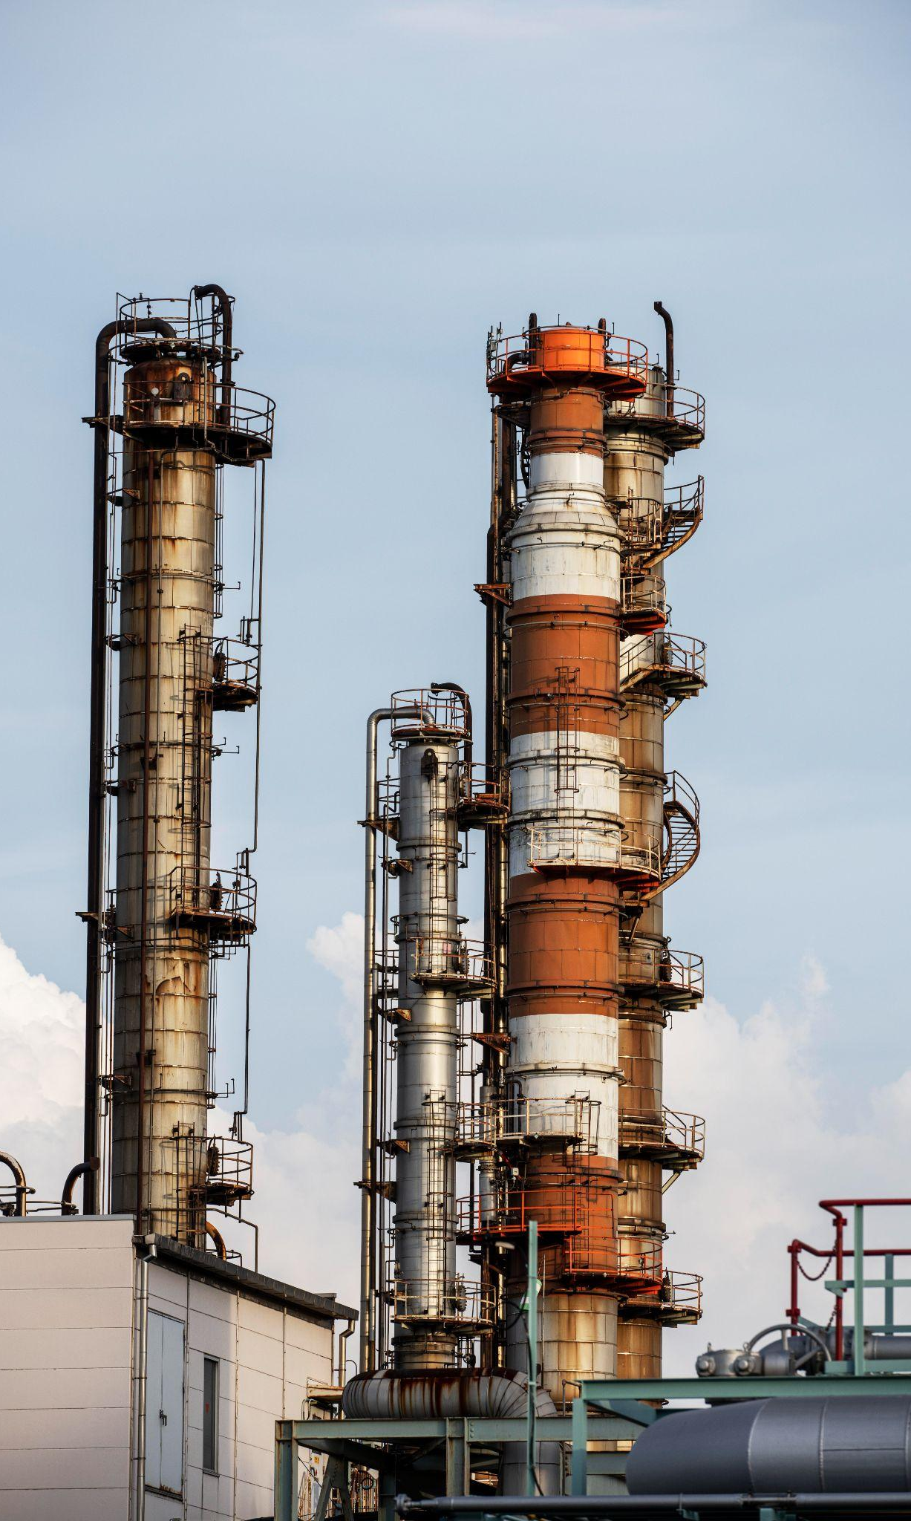
ارزیابی و اولویت‌بندی مخاطرات ایمنی، بهداشتی و زیست محیطی (HSE) پالایشگاه گاز ترش با استفاده از مدل تحلیل سلسله مراتبی ( AHP)
مطالعه موردی پالایشگاه پنجم مجتمع گاز پارس جنوبی عسلویه

Slide 2
ارزیابی و اولویت‌بندی مخاطرات ایمنی، بهداشتی و زیست محیطی | عنوان:
علیرضا خلیلی | دانشجو:
دکتر مهدی تنها زیارتی | استاد راهنما:
موسسه آموزش عالی فردوس رهجویان دانش | دانشگاه :
پنج شنبه -03/24/ 1403 | تاریخ دفاع:
---------------------------- | ------------------------------
For more info: SLIDESGO | BLOG | FAQs
You can visit our sister projects: FREEPIK | FLATICON | STORYSET | WEPIK | VIDEVO

Slide 3
Infographics are useful
ضرورت پژوهش
2
1
بیان مساله
پیشینه پژوهش
5
3
اهداف پژوهش
سرفصل مطالبی که ارایه میشود
روش پژوهش
6
4
پرسش پژوهش
نتیجه گیری
8
7
تجزیه و تحلیل داده ها

Slide 4

مشکل کجاست؟
در عرصه‌های صنعتی و تخصصی امروزی، شناسایی و کاهش خطرات محیط زیست، بهداشت و ایمنی از اهمیت ویژه‌ای برخوردار است، به ویژه در محیط‌هایی که با عناصر خطرناک مانند گازهای ترش سر و کار دارند. در این میان، به کارگیری ابزارها و رویکردهای علمی برای افزایش ایمنی و سلامتی کارکنان امری غیر قابل اجتناب است. یکی از این رویکردها اولویت بندی مخاطرات است که در راستای افزایش ایمنی محیط‌های کاری و به ویژه در پالایشگاه‌های تخصصی گاز، نقش بی‌بدیلی ایفا می‌کند.
اهمیت این رویکرد در محیط‌های کاری که با چالش‌های مرتبط با مخاطرات HSE مواجه هستند، دوچندان می‌شود و گامی موثر در جهت افزایش کیفیت محیط کاری تلقی می‌گردد.

Slide 5

چرا؟
پالایشگاه گاز ترش یک صنعت پرخطر است که شامل قرار گرفتن در معرض مواد سمی، قابل اشتعال، انفجاری و خورنده است که می تواند آسیب جدی به کارگران، محیط زیست و مردم وارد کند.
شناسایی و ارزیابی خطرات در پالایشگاه گاز ترش می تواند به جلوگیری از حوادث، جراحات، بیماری ها و آسیب های زیست محیطی و همچنین بهبود عملکرد عملیاتی و پایداری صنعت کمک کند.
AHP یک تکنیک تصمیم گیری چند معیاره است که می تواند مشکلات پیچیده و نامطمئنی مانند خطرات HSE در پالایشگاه گاز ترش را با مقایسه و رتبه بندی گزینه ها بر اساس معیارها و زیرمعیارهای متعدد حل کند.
AHP می تواند یک رویکرد سیستماتیک، شفاف و منسجم برای ارزیابی و اولویت‌بندی خطرات HSE در پالایشگاه گاز ترش، و برای حمایت از تصمیم گیری و مدیریت ریسک ارائه دهد.
AHP همچنین می‌تواند نظرات و ترجیحات ذینفعان مختلف مانند کارشناسان، مدیران، کارگران و تنظیم‌کننده‌ها را در فرآیند ارزیابی ریسک HSE لحاظ کند.

Slide 6


خط کش ها و نگاه های متفاوت

Slide 7
معیارهای ایمنی
قابلیت اطمینان و یکپارچگی تجهیزات حیاتی (مانند مخازن تحت فشار، لوله کشی)
وجود و جابجایی مواد بسیار سمی و قابل اشتعال
احتمال وقوع حوادث فاجعه آمیز (مانند انفجار، آتش سوزی)
اثربخشی سیستم های کنترل و نظارت بر فرآیند
کفایت سیستم های ابزار دقیق ایمنی (مانند آلارم، خاموشی)

Slide 8
معیارهای بهداشتی
مواجهه شغلی با مواد و مواد شیمیایی خطرناک
برنامه های حفاظت از آلودگی صوتی و شنوایی
قرار گرفتن در معرض گازهای بسیار سمی (به عنوان مثال، سولفید هیدروژن، دی اکسید گوگرد)
قرار گرفتن در معرض دمای شدید و شرایط آب و هوایی
کیفیت هوای محوطه واحد و سیستم های تهویه

Slide 9
معیارهای محیط زیستی
تصفیه فاضلاب و مدیریت پساب
مدیریت پسماندهای خطرناک و ضایعات بیولوژیک
انتشار گازهای سمی و گلخانه ای در هوا
تأثیر بر تنوع زیستی و اکوسیستم های محلی
پتانسیل آلودگی خاک و آب های زیرزمینی

Slide 10

نقطه شروع و پایان !!!!

Slide 11
اهداف پژوهش
شناسایی بحرانی ترین خطرات ایمنی در پالایشگاه گاز ترش
شناسایی بحرانی ترین واحد ها در پالایشگاه گاز ترش از نظر خطرات ایمنی
هدف اصلی
شناسایی بحرانی ترین واحد ها در پالایشگاه گاز ترش از نظر خطرات بهداشتی
شناسایی بحرانی ترین خطرات بهداشتی در پالایشگاه گاز ترش
شناسایی بحرانی ترین واحد ها در پالایشگاه گاز ترش از نظر خطرات محیط زیستی
شناسایی بحرانی ترین خطرات محیط زیستی در پالایشگاه گاز ترش
ارزیابی و اولویت‌بندی مخاطرات ایمنی، بهداشتی و زیست محیطی پالایشگاه گاز ترش

Slide 12
سؤالات پژوهش
ارزیابی و اولویت‌بندی مخاطرات ایمنی، بهداشتی و زیست محیطی پالایشگاه گاز ترش به چه صورت است
بحرانی ترین خطرات ایمنی در پالایشگاه گاز ترش چیست؟
بحرانی ترین خطرات بهداشتی در پالایشگاه گاز ترش چیست؟
بحرانی ترین خطرات محیط زیستی در پالایشگاه گاز ترش چیست؟
بحرانی ترین واحد ها در پالایشگاه گاز ترش از نظر خطرات ایمنی کدام است؟
بحرانی ترین واحد ها در پالایشگاه گاز ترش از نظر خطرات بهداشتی کدام است؟
بحرانی ترین واحد ها در پالایشگاه گاز ترش از نظر خطرات محیط زیستی کدام است؟

Slide 13
فرضیات پژوهش
بحرانی ترین واحد ها در پالایشگاه گاز ترش از نظر خطرات ایمنی واحد بازیافت گوگرد است
بحرانی ترین خطر ایمنی در پالایشگاه گاز ترش وجود مواد سمی و قابل اشتعال است
بحرانی ترین واحد ها در پالایشگاه گاز ترش از نظر خطرات بهداشتی واحد بازیافت پساب است
بحرانی ترین خطر بهداشتی در پالایشگاه گاز ترش مواجهه شغلی با مواد و مواد شیمیایی خطرناک است
بحرانی ترین واحد در پالایشگاه گاز ترش از نظر خطرات محیط زیستی واحد فلر است
بحرانی ترین خطر محیط زیستی در پالایشگاه گاز ترش انتشار گازهای سمی و گلخانه ای در هوا

Slide 14
Quantitative assessment of health, safety, and environment (HSE) resilience based on the Delphi method and analytic hierarchy process (AHP) in municipal solid waste management system: A case study in Tehran | Kamal Karimzadeh , Ghazaleh Monazami Tehrani, Shokooh Sadat Khaloo , Mohammad Hossein Vaziri | 2024
Prioritizing health, safety and environmental hazards by integrating risk assessment and analytic hierarchy process techniques in solid waste management facilities | Abdulrahim Moloudi, Shokoh Sadat Khaloo, Reza Gholamnia & Reza Saeedi | 2021
Prioritization of Assessment Criteria of HSE Management Performance in Healthcare Centers | Seyedeh Shabnam Azimi-Hosseini, Nabiollah Mansouri, Reza Azizinezhad, Hassan Karimzadegan | 2019
Hybrid fuzzy MCDM and FMEA integrating with linear programming approach for the health and safety executive risks: a case study | Mohammad Khalilzadeh, Peiman Ghasemi, Ahmadreza Afrasiabi, Hedieh Shakeri | 2020
Decision making with the analytic hierarchy process | Thomas L. Saaty | 2008

Slide 15
ارزیابی نقش HSE در اجرای پروژه های عملیاتی پیمانکاران با استفاده از تحلیل سلسله مراتبی AHP (نمونه موردی سد چمشیر گچساران) | عنایت فیاض قدم | 1400
ارزیابی عملکرد ایمنی، بهداشت و محیط زیست HSE پیمانکاران صنعت ساختمان به روش AHP (مطالعه موردی: پروژه باغ موزه خزانه ملی بانک مرکزی ج.ا.ا) | خشایار سالاری | 1399
ارزیابی و اولویت بندی ریسکهای پروژه های BOT با استفاده از معادلات ساختاری و مدل یکپارچه فرآیند تحلیل سلسله مراتبی فازی و TOPSIS فازی | سید مرتضی هاتفی ، حسن محسنی | 1398
شناسایی و رتبه بندی عوامل موثر بر رتبه بندی مدیریت ایمنی، بهداشت و محیط زیست در معدن فاریاب با استفاده از رویکرد AHP فازی | افشین ستاره تبریزی | 1395

Slide 16
چه راهکارهایی داریم؟
Failure Mode and Effects Analysis (FMEA)
Risk Matrix
Analytic Hierarchy Process (AHP)
شناسایی حالات خرابی و اولویت بندی براساس شماره اولویت ریسک
ترکیب احتمال و شدت رویدادها برای تعیین امتیاز ریسک واحدها
تکنیک تصمیم گیری چندمعیاره با ساختاربندی سلسله مراتبی معیارها و انجام مقایسات زوجی.
Cost-Benefit Analysis (CBA)
Fault Tree Analysis (FTA)
Multi-Attribute Utility Theory (MAUT)
اختصاص مطلوبیت به معیارها و رتبه بندی براساس امتیاز کلی
مقایسه هزینه های اقدامات کاهش ریسک با منافع حاصل
تعیین علل بالقوه رویدادهای نامطلوب و کمی سازی ریسک

Slide 17
چرا AHP؟
Consistency checking
Pairwise comparisons
Structured hierarchy
بررسی سازگاری برای اطمینان از انسجام قضاوت ها
مقایسه های زوجی برای تسهیل فرآیند تصمیم گیری
ساختار سلسله مراتبی برای درک بهتر مسئله
Flexibility
Group decision-making
Qualitative and quantitative criteria
سازگاری با تصمیم گیری گروهی و لحاظ دیدگاه های متعدد
سازگاری با تصمیم گیری گروهی و لحاظ دیدگاه های متعدد
توانایی در نظر گرفتن معیارهای کیفی و کمی

Slide 18
AHP چگونه کار میکند؟
Synthesize the Results and Make the Final Decision
Calculate priority weights and vectors
Check for consistency
Structure the Hierarchy
Develop the Pairwise Comparison Matrices
Define the problem and the overall goal

Slide 19
از چند نفر بپرسیم
در مورد تعداد دقیق افراد ماهر که باید در روش تحلیل سلسله مراتبی (AHP) مورد بررسی قرار گیرند، قاعده یا توافق قطعی وجود ندارد. با این حال، برخی توصیه های کلی عبارتند از:
2 شرکت کننده برای تصمیم غیرمتعارض
4-6 شرکت کننده برای تصمیم نسبتاً متعارض
7-11 شرکت کننده برای تصمیم بسیار متعارض یا پیچیده
گروه متنوعی از ذینفعان، متخصصان و تصمیم گیرندگان آگاه باید درگیر شوند تا دیدگاه های مختلف لحاظ گردد.
تعداد شرکت کنندگان تنها عامل تعیین کننده اعتبار نتایج نیست. سطح تخصص، سازگاری قضاوت ها و تسهیل صحیح فرایند نیز مهم است.
برخی محققان پیشنهاد می کنند از تکنیک های آماری برای تجمیع نظرات و کاهش سوگیری ها استفاده شود.
تعداد دقیق بستگی به ماهیت مسئله، دسترسی به متخصصان و منابع دارد.

Slide 20
Here are Seven important Ways
Expert Choice
Microsoft Excel with AHP add-ins: AHP-Excel, AHP Priority Calculator, Smart AHP
R with AHP packages
Web-based AHP tools: AHP-OS (Analytic Hierarchy Process Online System) , AHP-Web
Super Decisions
Python with AHP libraries
MATLAB with AHP toolboxes

Slide 21
چرا Expert Choice؟
هزینه لایسنس برای سازمان های با بودجه محدود
سفارشی سازی محدود برای نیازهای خاص
خطر قفل تامین کننده و دشواری تغییر راه حل در آینده
منحنی یادگیری برای کاربران تازه کار
مشکلات بالقوه سازگاری و یکپارچگی با سایر ابزارها
رابط کاربری آسان و قابل فهم
عملکرد جامع AHP از جمله بررسی سازگاری، تحلیل حساسیت و تصمیم گیری گروهی
گزارش گیری و مشاهده پیشرفته نتایج
امکان ترکیب با سایر روش های تصمیم گیری چندمعیاره
پشتیبانی و آموزش اختصاصی

Slide 22

A picture is worth a thousand words

Slide 23

"What you leave undone today you will have to do tomorrow." William Shakespeare

Slide 24
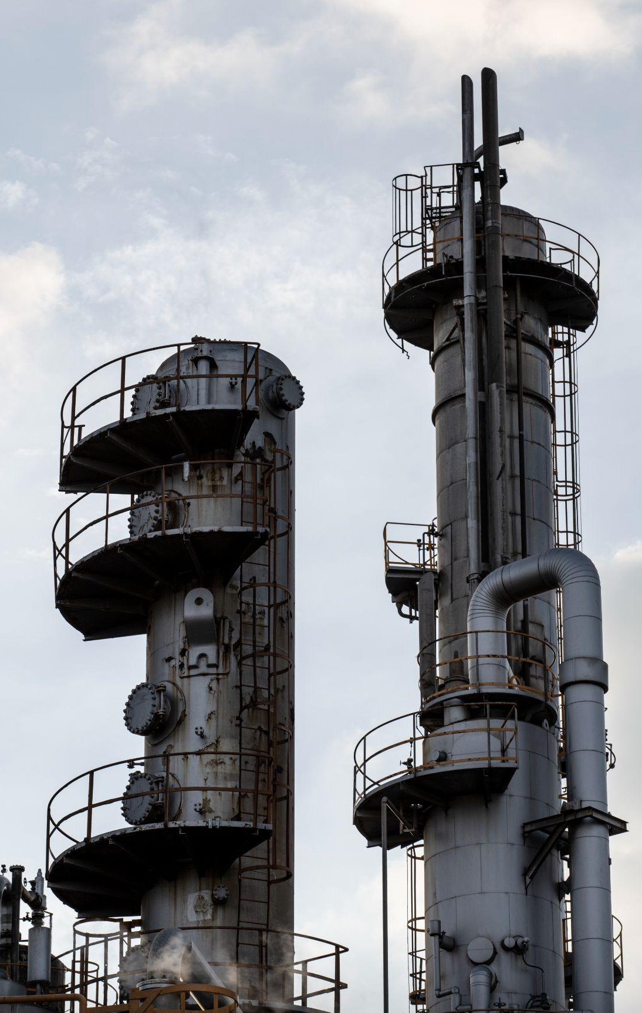
Thanks!
Do you have any questions?
Alireza.khalili@outlook.com
09382814721
//

